Slide 1

BILDANALYSE UND BILDVERARBEITUNG
Gruppenpräsentation
05.02.2024
Programmierung für KI
Gruppe A1-1
Al-Atrash, Anas Abdelsaman Ramadan
Balczukat, Phil
Ferme, Larissa
Koch, Claus-Peter
Ysop, Dietmar

Slide 2
05.02.2024
Agenda
Aufgabenstellung
Projektmanagement
Programmarchitektur und Programmfluss
GUI – Graphical User Interface
Produkteinsatz & Features I/II
Produktvideo
Fragen

Slide 3







Aufgabenstellung
05.02.2024
30 Funktionen
Exemplarische Anforderungen
Software-Spezifikation
Grundlegende Bildbearbeitung: Bilder laden und anzeigen, Bilder skalieren, Bilder zuschneiden, Bilder drehen und spiegeln, Bilder in Graustufen konvertieren, Bilder in verschiedenen Formaten abspeichern
Bildfilter: Unschärfe, Schärfen, Kantenentdeckung, Helligkeit und Kontrast anpassen, Farbfilter, etc.
Objekterkennung: Objekterkennung mit vortrainierten Modellen wie YOLO (You Only Look Once), Objekte extrahieren und geordnet abspeichern, Gesichter in Bildern erkennen und mit Namen beschriften
Texterkennung (OCR): Text aus Bildern extrahieren mit Optical Character Recognition (OCR)-Bibliotheken wie Tesseract
Optimierung der GUI: Entwerfen Sie eine benutzerfreundliche Oberfläche für die App, mit der Benutzer Bilder einfach hochladen, die gewünschten Funktionen auswählen und die Ergebnisse anzeigen können
DATEI MANAGER inkl. MENU
logical & structured
STANDARDFUNKTIONEN
Basis work
ERWEITERTE FUNKTIONEN
Power tools
BILDERKENNUNG PRO
extreme
SPRACHERKENNUNG UND AUSGABE
advanced
MODERNES DESIGN
Young & Innovative Interface Design
Notes:
Dietmar

Slide 4
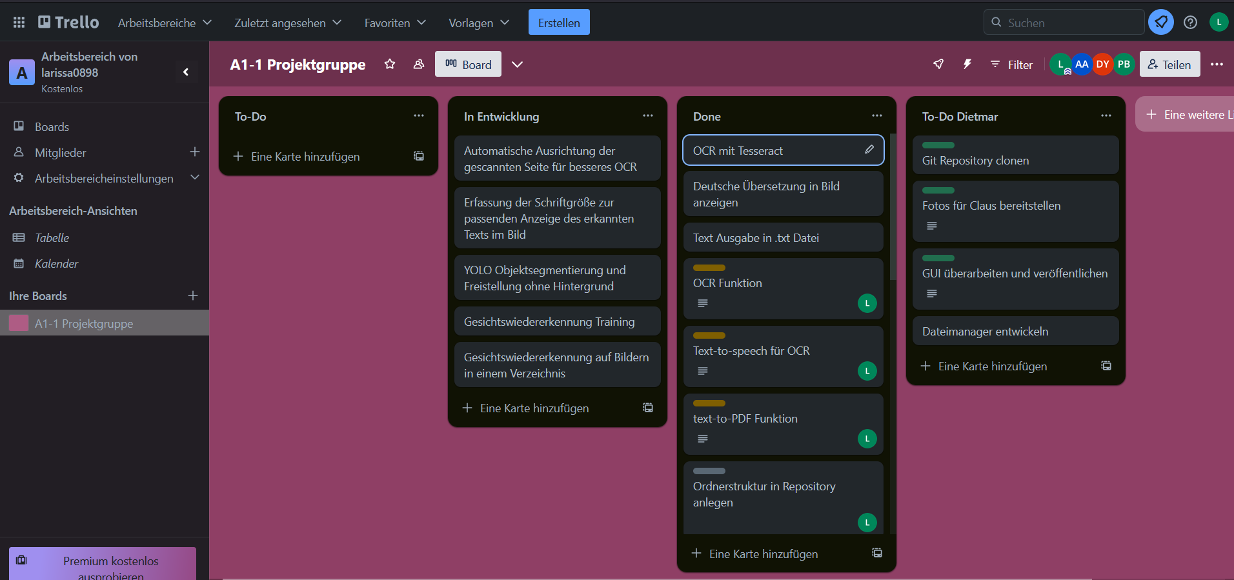



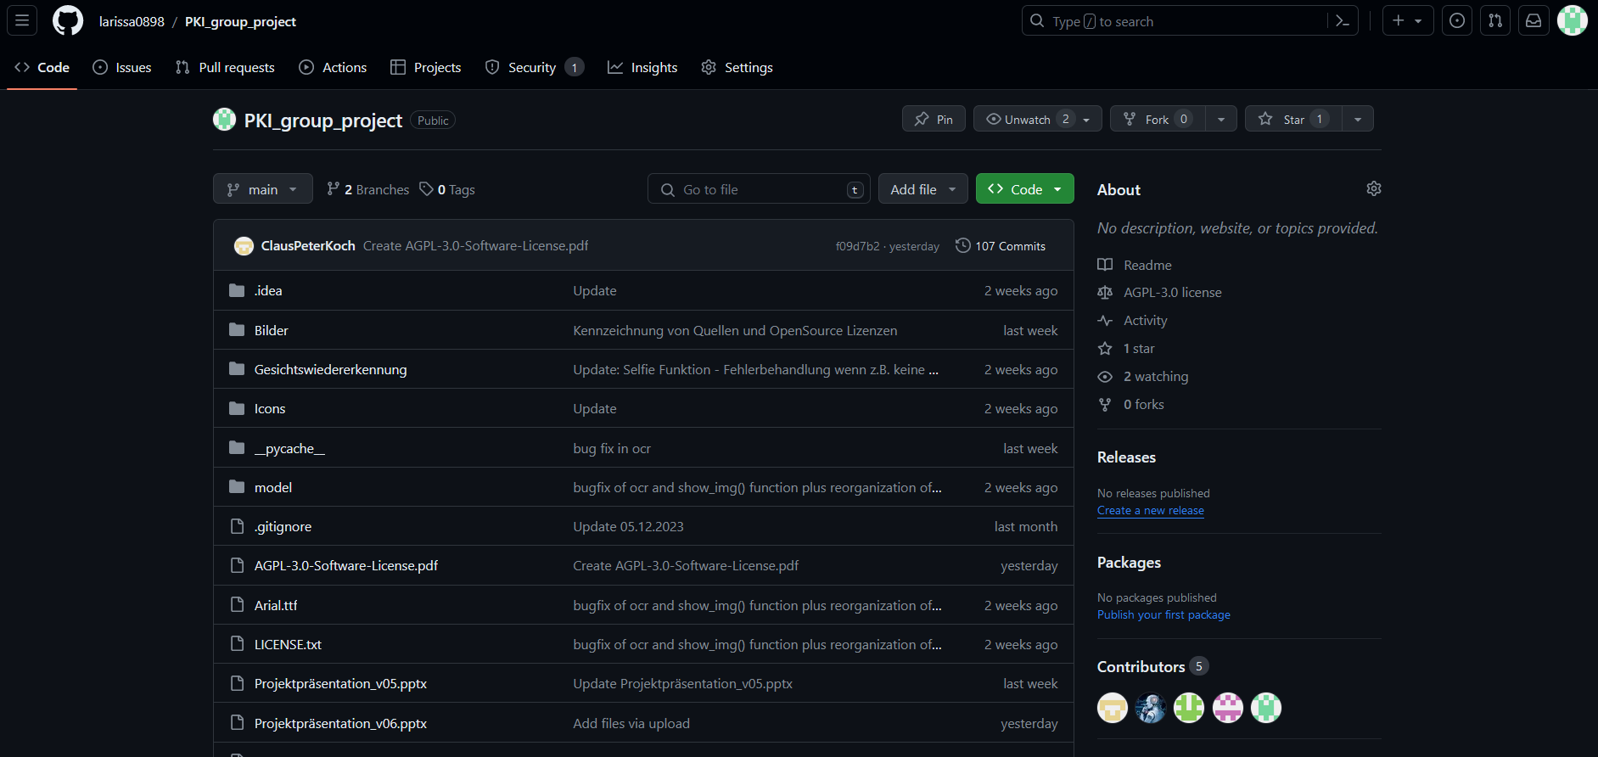
05.02.2024
Larissa
Projektmanagement
Agiles Projektmanagement nach Scrum mit wöchentlichen Sprints:
Gibt es Probleme?
wöchentlich
Was wurde getan?
Was muss gemacht werden?
Notes:
Larissa

Slide 5
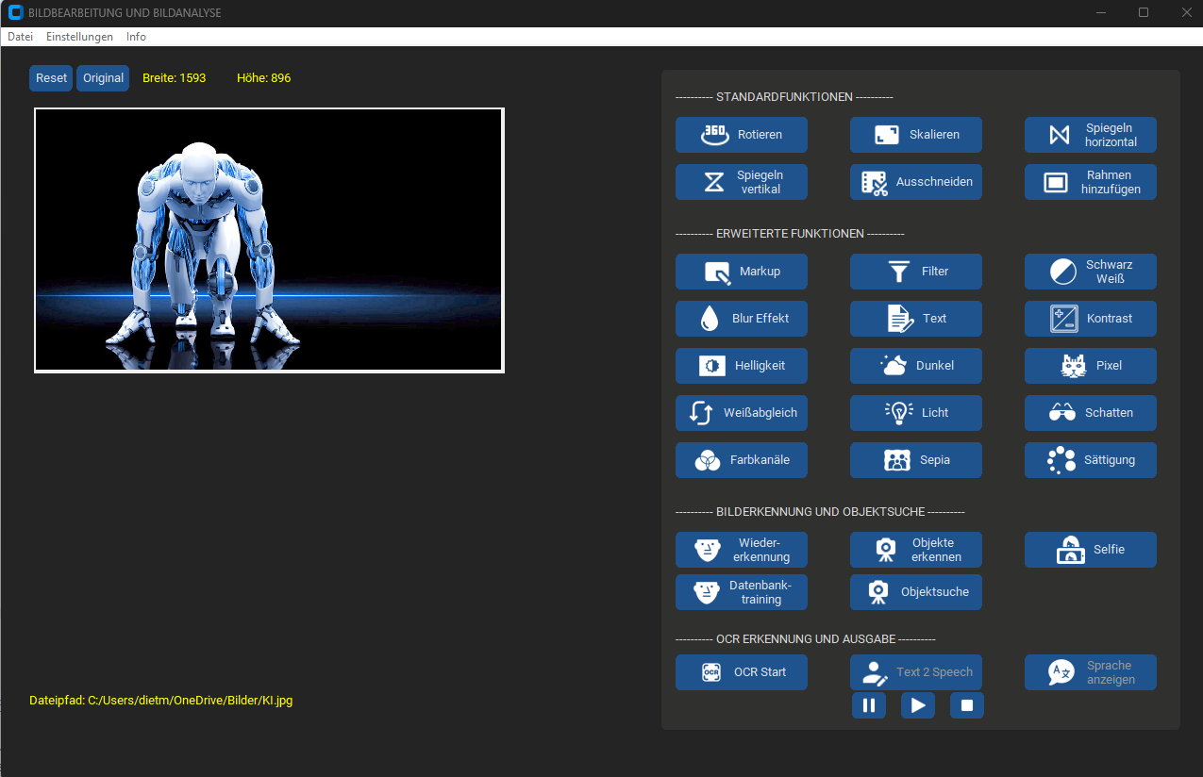

05.02.2024
Programmarchitektur und Programmfluss
Main.py
Import public libraries
tkinter, opencv,
yolo, numpy, ...
Import eigene *.py-Skripte
GUI
*.py
Definition Funktionen, Variablen und Konstanten
Bild laden
jpeg
PNG
Bitmap
...
Bildfunktion 1
Callback
Bildfunktion 2
Callback
...
Bildfunktion n
Callback
Bild exportieren
jpeg
PNG
Bitmap
...
Notes:
Phil

Slide 6
05.02.2024
Programmarchitektur und Programmfluss
Main.py
...
Prinzipieller Funktionsaufbau
Bild laden
def myfunction(img, args...)
do image transformation stuff
...
return img
jpeg
PNG
Bitmap
...
Bildfunktion 1
Bildfunktion 2
...
Ablaufprinzip
Übergabe Bild-Objekt-Instanzen an Funktionen
Transformation des Bildes innerhalb der Funktion
Rückgabe des geänderten Bildes an Hauptprogramm
Bildfunktion n
Bild exportieren
jpeg
PNG
Bitmap
...
Notes:
Phil

Slide 7
05.02.2024
GUI - Graphical-User-Interface
Bibliotheken
Tkinter / CustomTkinter / OpenCV / Tesseract / Pillow / Requests …
Standardfunktionen
Erweiterte Funktionen
Bildtransformation
OCR
Ausschneiden
Filter
GUI
GUI
GUI
Englisch
Skalieren
Weich-
zeichner
Licht,
Schatten
Training
Video
Spanisch / Italienisch
Bilder
Rotieren
Spiegeln
Suchen & ordnen
Ausschneiden
Markup
Kontrast
Objekte
Text2Speech
Deutsch
GUI Widgets
Ereignisse (Callbacks)
Layout Manager
Modalitäten
Bildverarbeitung
Flexibilität
Young – innovative – advanced - modern
Benutzerfreundlichkeit
Visuelle Darstellung
Interaktive Steuerung
Effiziente Navigation
Multitasking
Rückmeldung und Bestätigung
Barrierefreiheit
Integration von Multimedia
Flexibilität
Akzeptanz durch Endbenutzer
Notes:
Dietmar

Slide 8
05.02.2024
Produkteinsatz & Features I
Features
Optimierte GUI
Grundlegende Bearbeitung
Erweiterte Bearbeitung
Objekterkennung
Texterkennung
CustumTkinter
Rotieren
Markup
Objekte Erkennen
OCR
Skalieren
Text Hinzufügen
Objekte Suchen
Text2Speech
Spiegeln
Helligkeit/Dunkel
Wiedererkennung
Spracherkennung
Ausschneiden
Pixel
Selfie
Rahmen Hinzufügen
Kontrast
Datenbank Training
Licht/Schatten
Weitere Effekte
Schwarz-Weiß
Sepia/Weißabgleich
Kantenerkennung
Blur Effekt
Farbkanäle/Sättigung
Notes:
Claus

Slide 9
05.02.2024
Produkteinsatz & Features II
Praktischer Einsatz
Privat
Gewerblich
Öffentlich/Rechtlich
Foto-/Bildbearbeitung
Foto-/Bildbearbeitung
Gesichtswiedererkennung
Foto-Inhaltssuche
Foto-Inhaltssuche
Zählanwendungen (Fläche)
Dokumentation (Haus,…)
Segmentierung von Objekten
Objektdetektion (Gefahr)
Selfie mit Hintergrund
Objektdetektion
Digitalisierung von Dokumenten
Zählanwendung
Vorlese Funktion
Notes:
Claus
Quellen:
- Kofferbild: https://globetrender.com/wp-content/uploads/2021/05/AdobeStock_166056625-scaled.jpeg
- Videoüberwachung: Titelbild Flyer „Professionelle Videosicherheitstechnik“, Q3/2022, BURG-GUARD GmbH
- VR Banking: https://www.vr-werdenfels.de/konto-karte/online-banking/mobile-banking---apps/scan2bank/_jcr_content/kampagnenbereich/kampagnecomponent/kampagne/bild.img.png/1474874233791/Scan2Bank_930x270px.png
- Gesichtswiedererkennung: https://www.bayerische-staatszeitung.de/fileadmin/_processed_/b/c/csm_215477478_616c696ea2.jpg

Slide 10
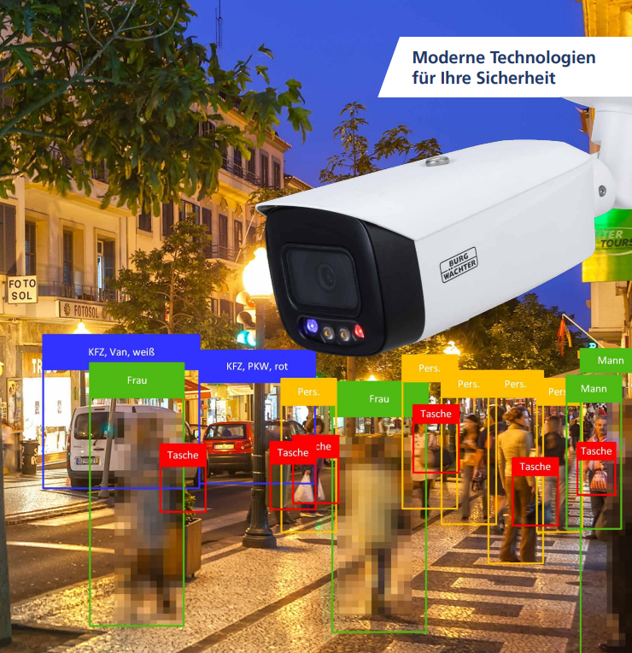
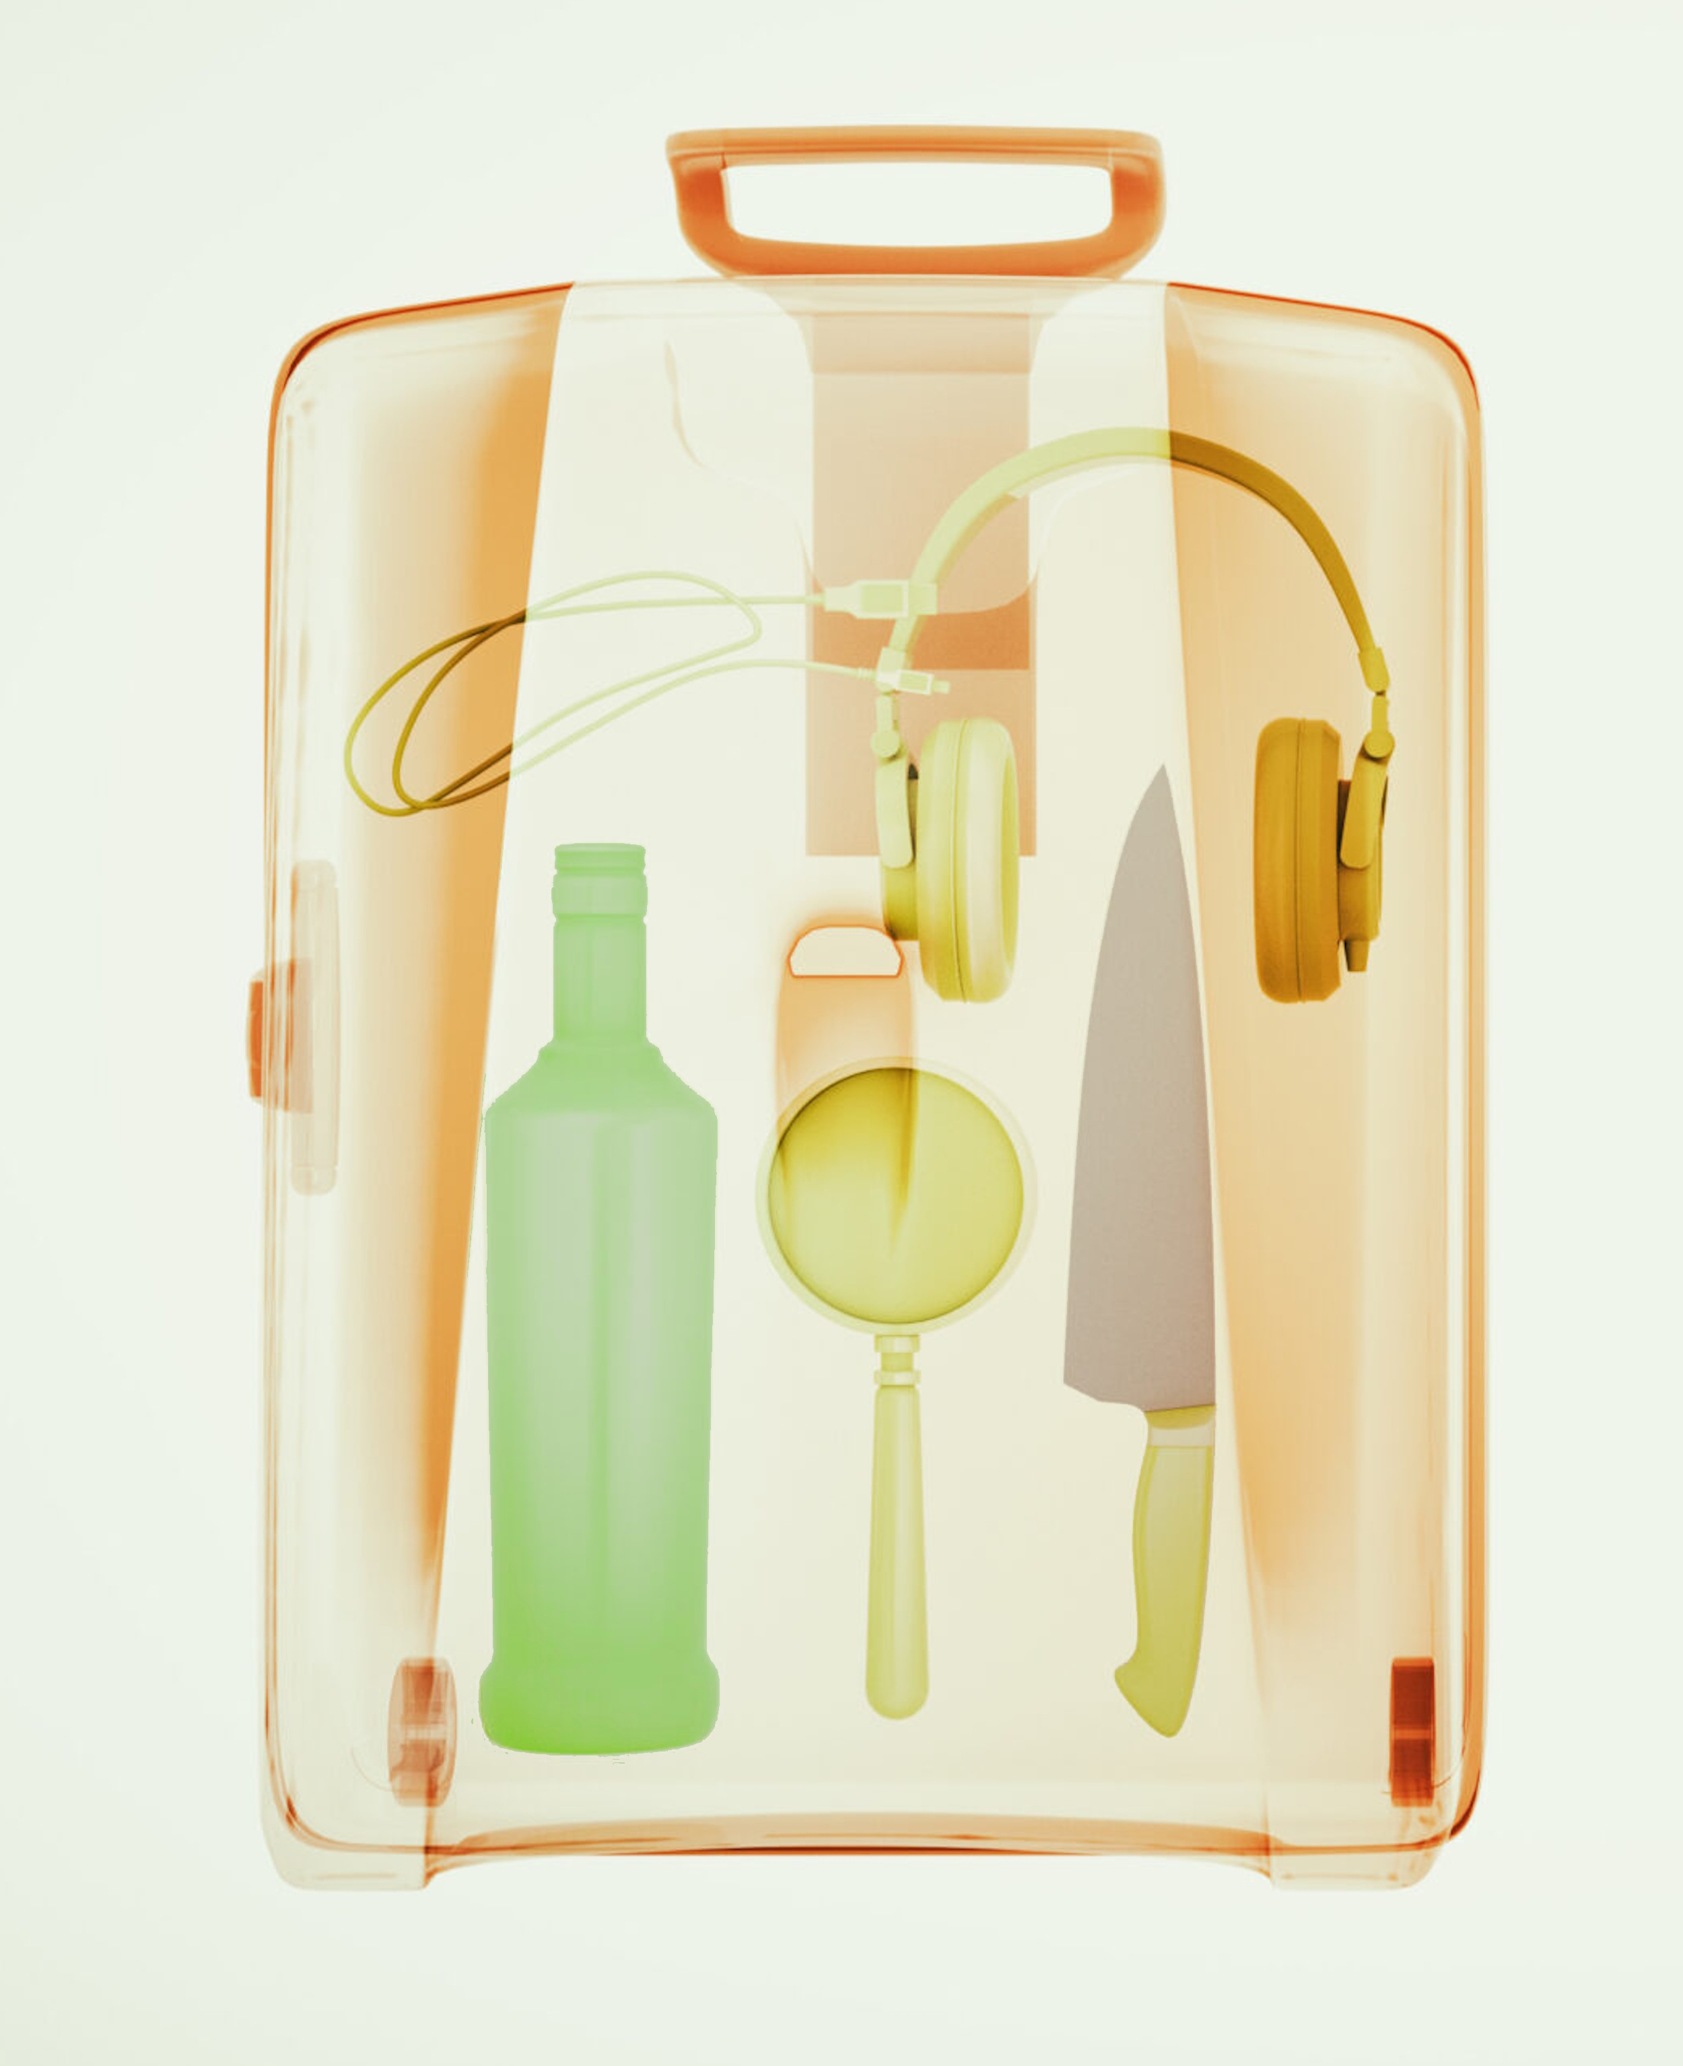
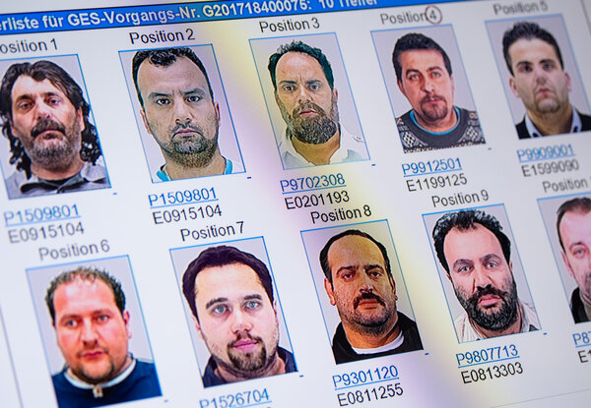
05.02.2024
Produkteinsatz & Features II
Praktischer Einsatz
Video-Sicherheitstechnik
Klassifikation von Objekten
Detektion von Personen und Fahrzeugen
Erkennen von Taschen und Rucksäcken
Segmentweises Verpixeln (DSGVO)
Typische Szenarien:
Zugang zu Stadien und Veranstaltungen
Überwachung von Fahrzeugtunneln
Personenzählung in Shops und Passagen
Bahnhöfe und Flughäfen
Zurückgelassene Objekte
Durchleuchten von Koffern
Suche nach bestimmten Objekten / Personen
Notes:
Claus
Quellen:
- Kofferbild: https://globetrender.com/wp-content/uploads/2021/05/AdobeStock_166056625-scaled.jpeg
- Videoüberwachung: Titelbild Flyer „Professionelle Videosicherheitstechnik“, Q3/2022, BURG-GUARD GmbH
- VR Banking: https://www.vr-werdenfels.de/konto-karte/online-banking/mobile-banking---apps/scan2bank/_jcr_content/kampagnenbereich/kampagnecomponent/kampagne/bild.img.png/1474874233791/Scan2Bank_930x270px.png
- Gesichtswiedererkennung: https://www.bayerische-staatszeitung.de/fileadmin/_processed_/b/c/csm_215477478_616c696ea2.jpg

Slide 11
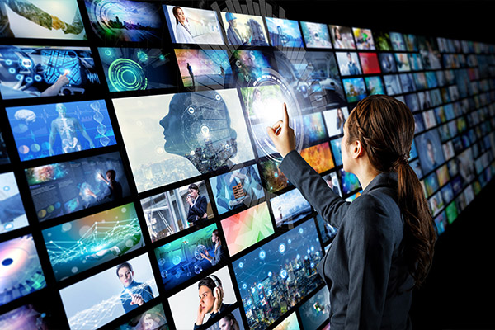
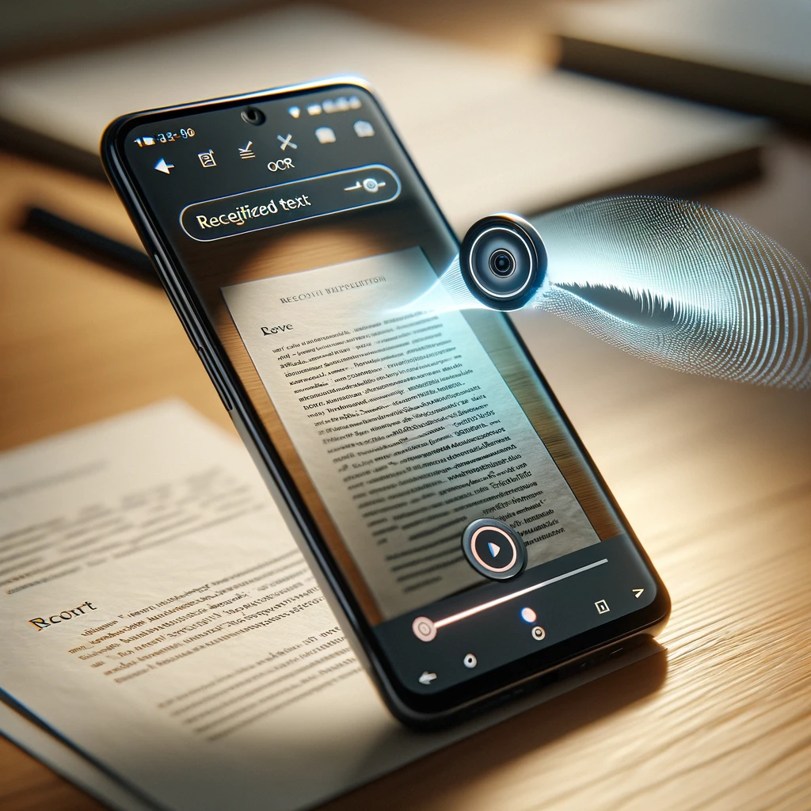
05.02.2024
Produkteinsatz & Features II
Bildinhaltssuche
durch Objekterkennung
Gezielte Suche nach Bildinhalten z.B. im Marketing für Print Medien
Suche im privaten Umfeld nach z.B. Bildern vom letzten Segeltörn
Texterkennung
mit Vorlesefunktion
Unterstützung für sehbehinderte
Weiterverarbeitung durch Digitalisierung
Einfaches Handling von Aufgaben
Notes:
Claus
Quellen:
- Kofferbild: https://globetrender.com/wp-content/uploads/2021/05/AdobeStock_166056625-scaled.jpeg
- Videoüberwachung: Titelbild Flyer „Professionelle Videosicherheitstechnik“, Q3/2022, BURG-GUARD GmbH
- VR Banking: https://www.vr-werdenfels.de/konto-karte/online-banking/mobile-banking---apps/scan2bank/_jcr_content/kampagnenbereich/kampagnecomponent/kampagne/bild.img.png/1474874233791/Scan2Bank_930x270px.png
- Gesichtswiedererkennung: https://www.bayerische-staatszeitung.de/fileadmin/_processed_/b/c/csm_215477478_616c696ea2.jpg
- Smartphone Texterkennung: ChatGPT4 – Dall-E Bildgenerator

Slide 12

05.02.2024
Produktvideo

Slide 13
Vielen Dank für Ihre Aufmerksamkeit
Für Rückfragen stehen wir gerne zur Verfügung.

Slide 14
05.02.2024
Backup
BILDNACHWEISE: https://sabinealtena.de/schlagfertigkeit-teil-5-ich-haette-da-mal-eine-frage
ICONS: https://icons8.de/icon/set/bearbeiten/material--static--white
FARBSCHEMA: https://imagecolorpicker.com/color-code/eeeee4
LITERATUR/VIDEO: https://www.youtube.com/watch?v=6DjFscX4I_c
https://github.com/patrick013/Object-Detection---Yolov3/blob/master/model/yolov3.weights

